Slide 1
МУНИЦИПАЛЬНОЕ АВТОНОМНОЕ ДОШКОЛЬНОЕ ОБРАЗОВАТЕЛЬНОЕ УЧРЕЖДЕНИЕ ДЕТСКИЙ САД № 5
г.Армавир ул.Кочубея 45
Построение целостной системы
развития коммуникативной инициативы детей дошкольной образовательной организаци
Сивак
Елена Андреевна
старший воспитатель МАДОУ № 5
МО г.Армавир

Slide 2
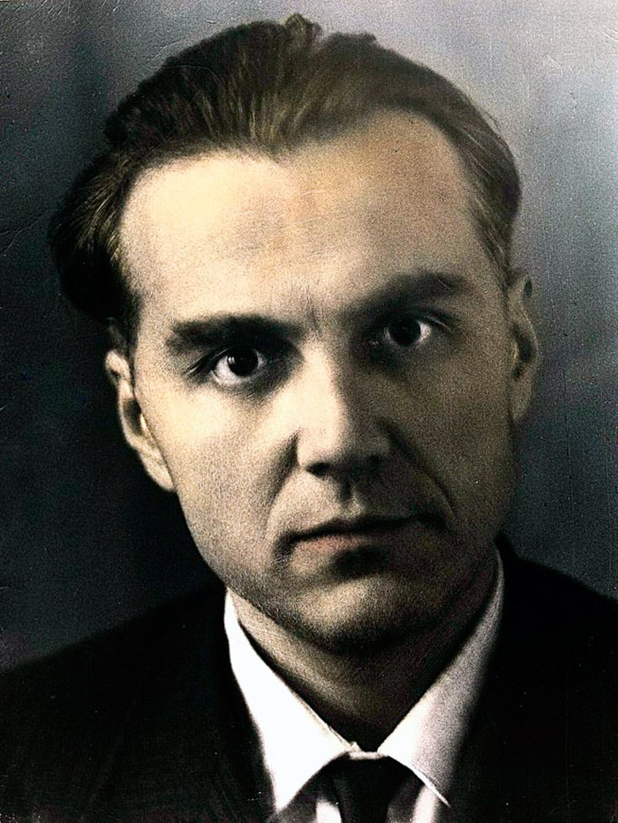
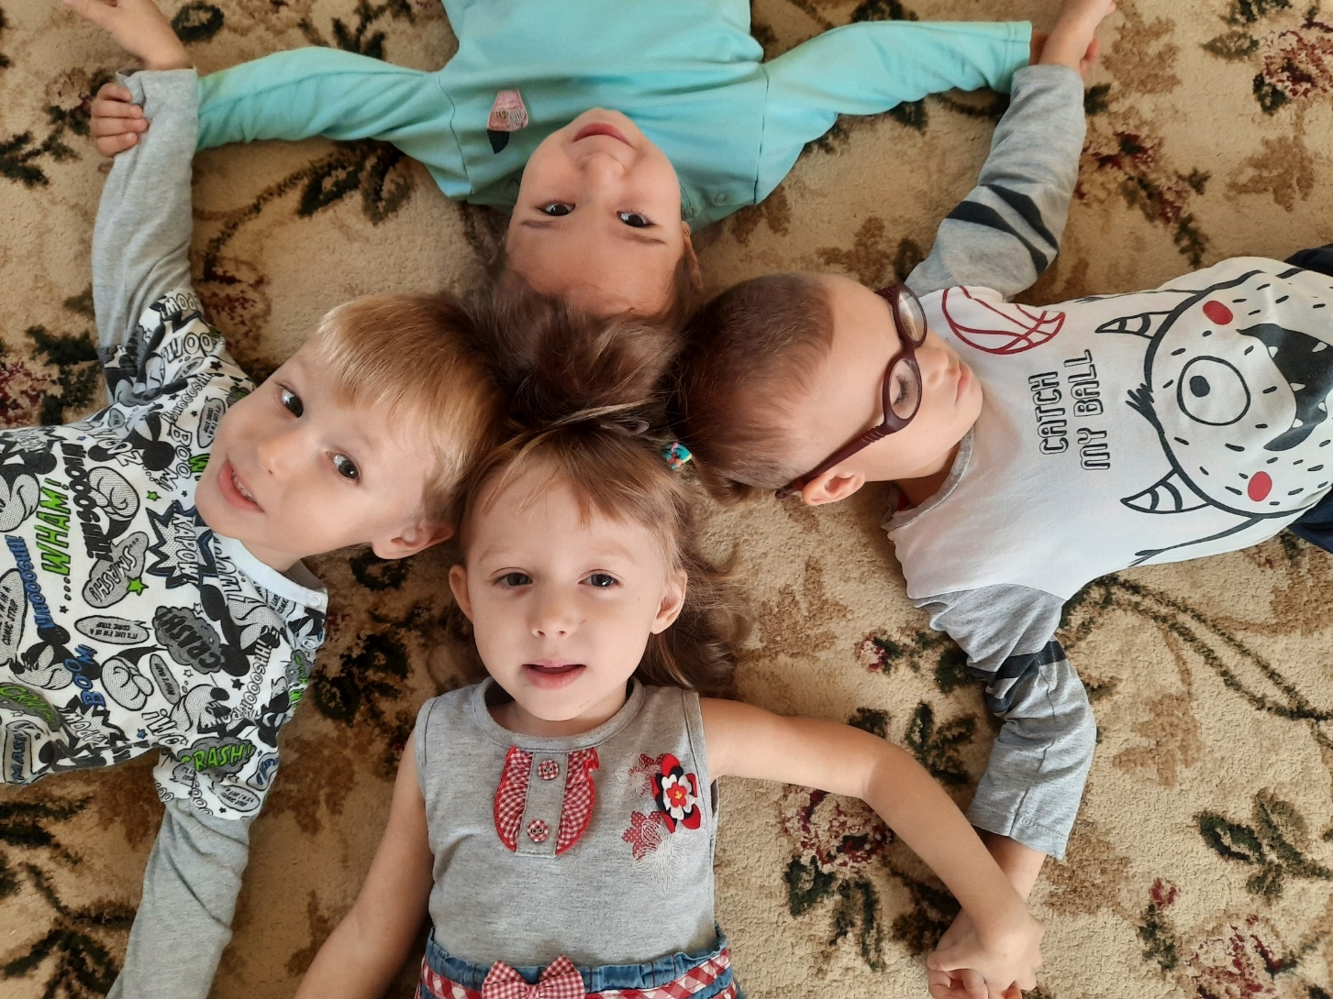
«В душе каждого ребёнка есть невидимые струны.
Если тронуть их умелой рукой, они красиво зазвучат».
В.А. Сухомлинский
Все фотографии детей публикуются с согласия родителей (законных представителей)

Slide 3
Все фотографии детей публикуются с согласия родителей (законных представителей)
Коммуникативная инициатива - это внутреннее побуждение к общению
Коммуникативная инициатива что это?
• умение ребенка обращаться с просьбой (по поводу какой –либо деятельности);
• умение вступать в контакт со сверстниками и взрослыми;
• умение оказывать сочувствие, поддержку в разных видах деятельности друг другу и взрослым

Slide 4
Говоря о развитии коммуникативной инициативы у детей, мы предусматриваем:
целенаправленную работу воспитателей над развитием коммуникатвной инициативы детей во всех видах детской деятельности и при тесном сотрудничестве с родителями
повышение профессионального роста педагогов в вопросах коммуникативного развития дошкольников
создание в группе необходимых условий для поддержки детской инициативы в коммуникативной деятельности воспитанников
Все фотографии детей публикуются с согласия родителей (законных представителей)

Slide 5
Для повышения мотивации у детей к проявлению коммуникативной инициативности в ООД педагоги используют разнообразные приемы:

Slide 6
Выставки творческих работ и обсуждение результатов продуктивной деятельности

Slide 7
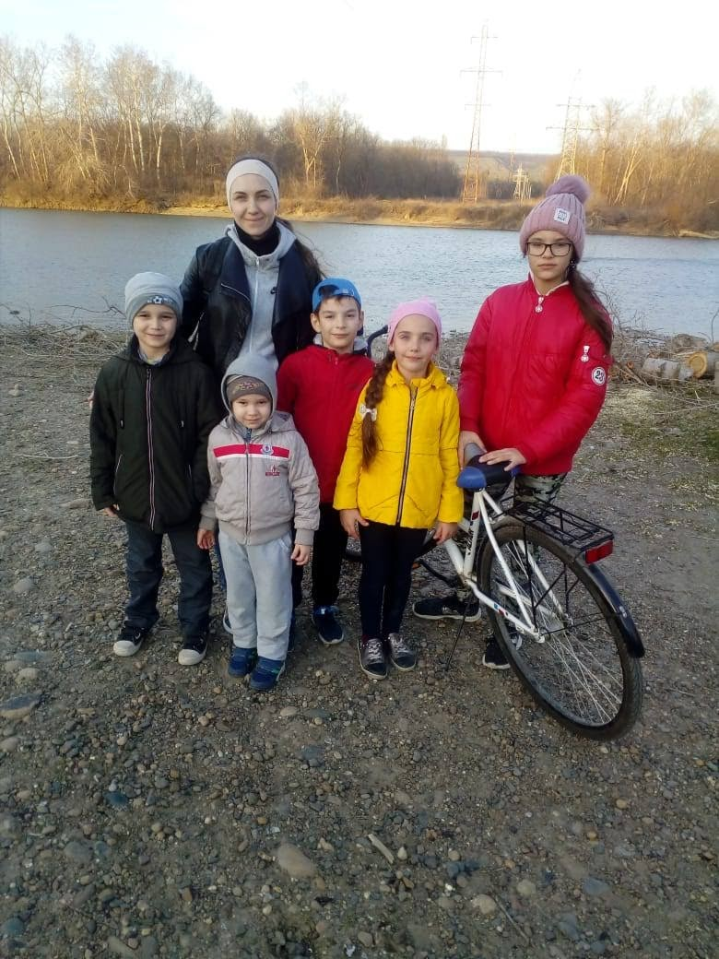
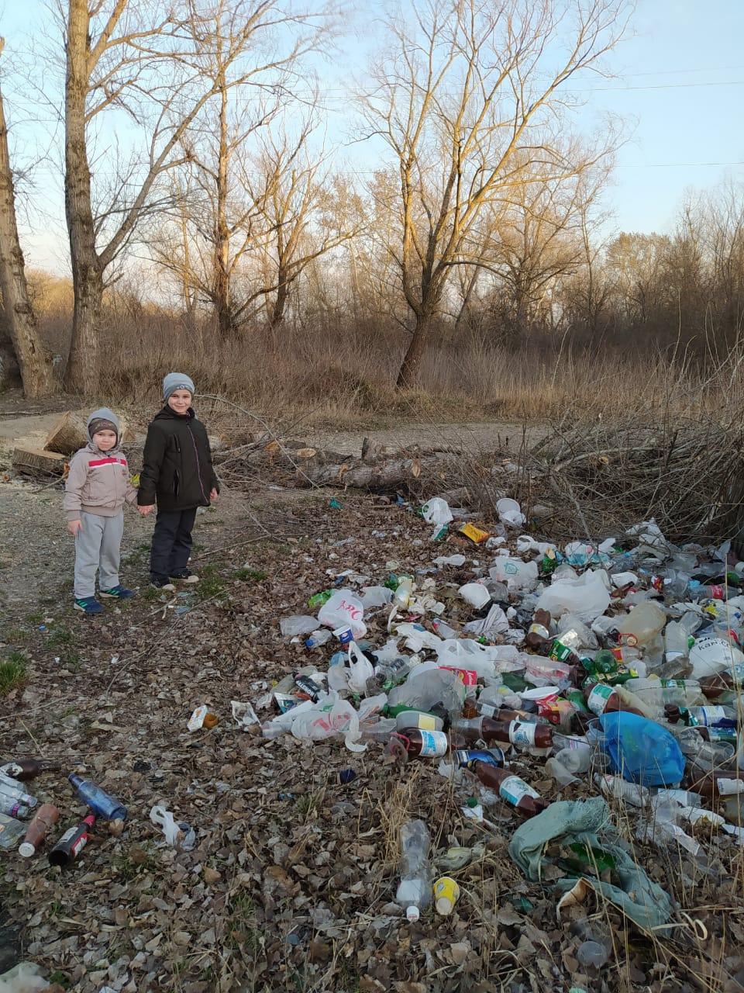
Проект «Экосемья»
Метод проектов способствует развитию творческого потенциала, у детей развивается творческая активность и фантазия, развивает индивидуальную ответственность, учит партнерству и взаимодействию, совершенствуются коммуникативные умения, развивается коммуникативная инициатива.
Все фотографии детей публикуются с согласия родителей (законных представителей)

Slide 8
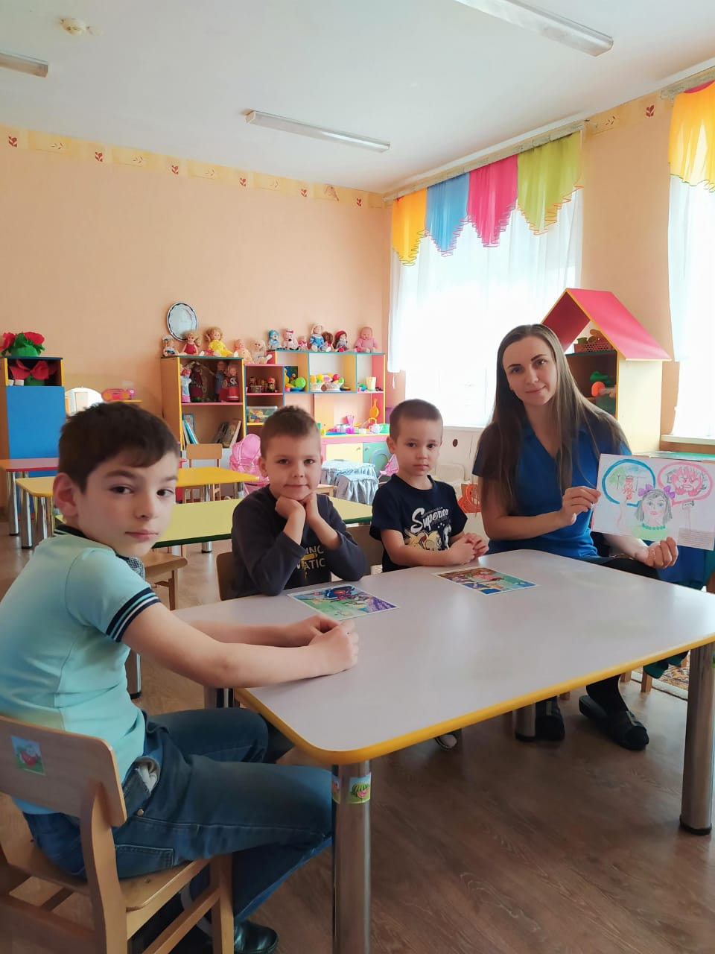
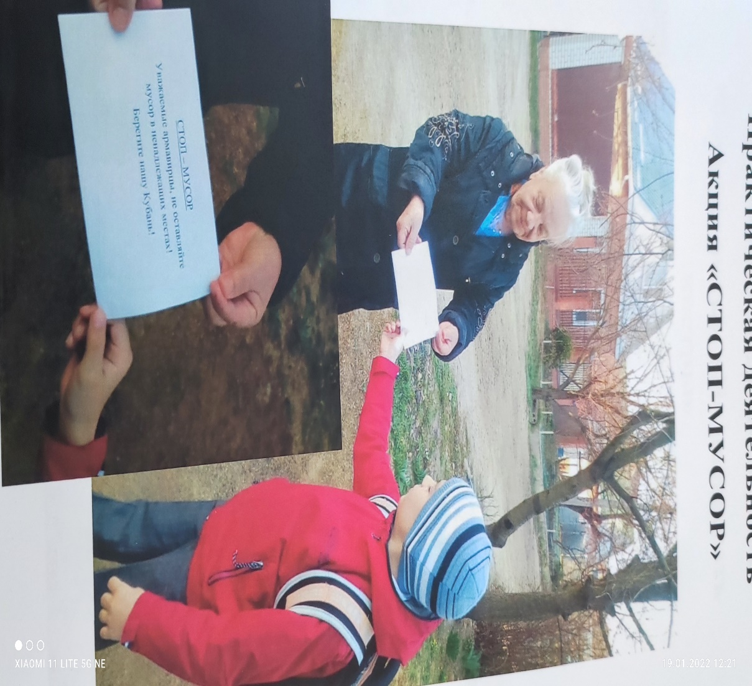
Практическая деятельность по проекту «Экосемья»
Все фотографии детей публикуются с согласия родителей (законных представителей)

Slide 9
Творческие сюжетно-ролевые игры, как один из способов поддержки коммуникативной инициативы

Slide 10
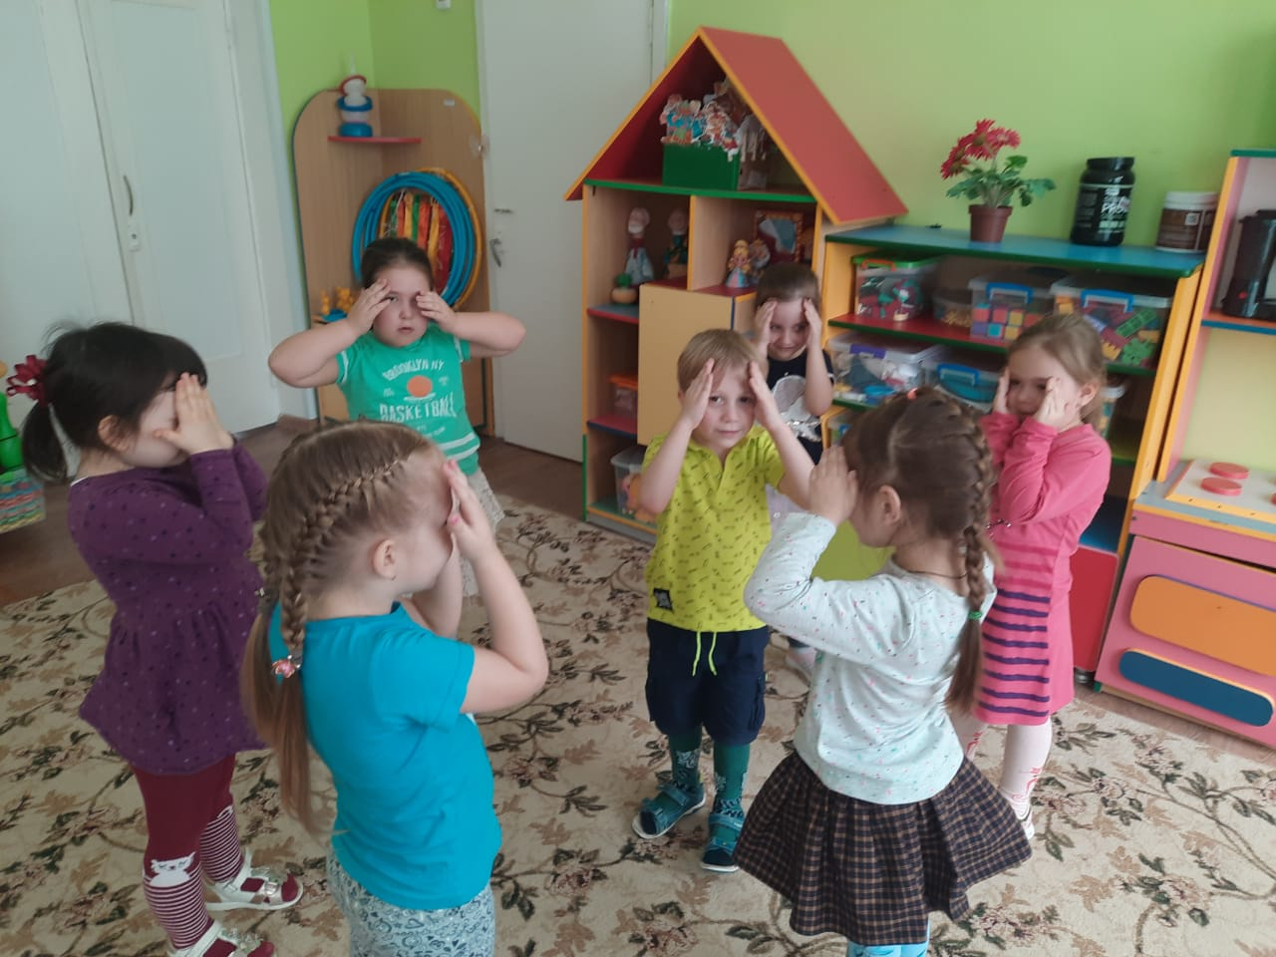
Эффективный способ развития инициативы в общении у детей – коммуникативные игры и гры с правилами

Slide 11
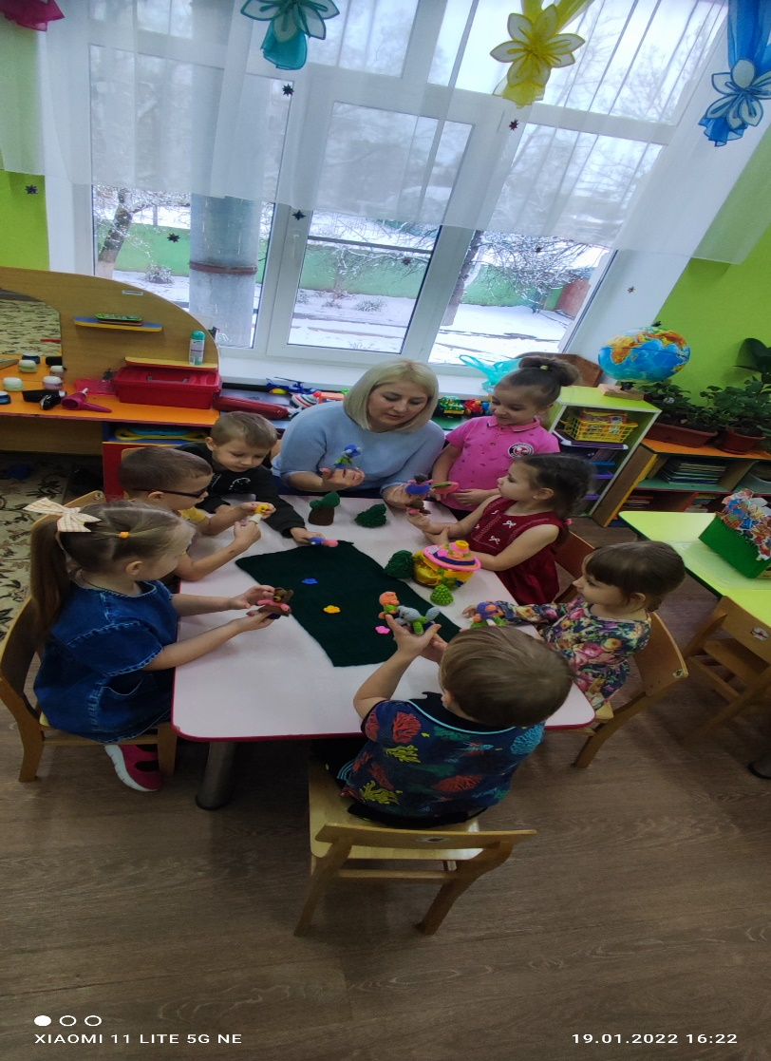
Театрализованная деятельность

Slide 12
Групповой сбор как средство развития общения детей

Slide 13
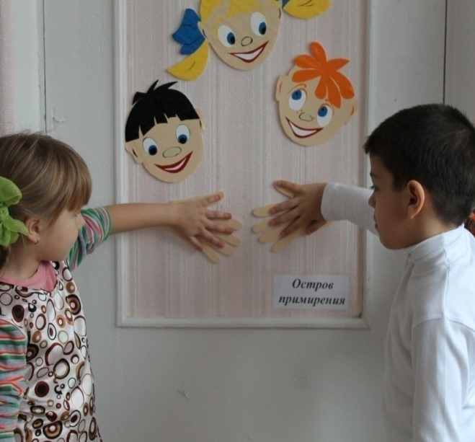
Уголок настроения и мирилки

Slide 14
Формы взаимодействия педагогов и семьи
Родительские собрания
Совместные образовательные проекты
Совместное творчество родителей, детей и педагогов
Единое образовательное пространство
Родительские конференции проводимые в дистаницонном формате
Совместные досуги
Выпуск семейных газет и книжек-малышек
Консультации, памятки, ркомендации

Slide 15
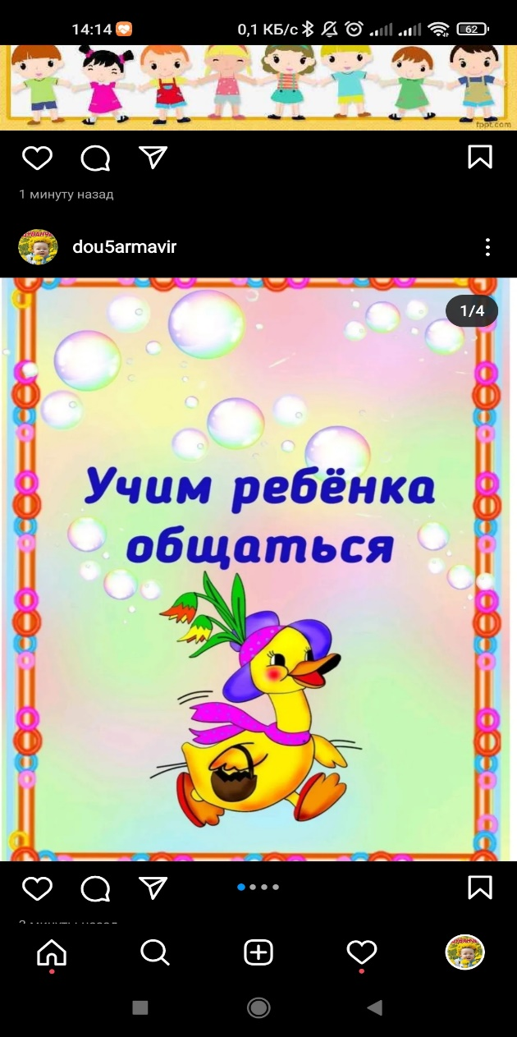
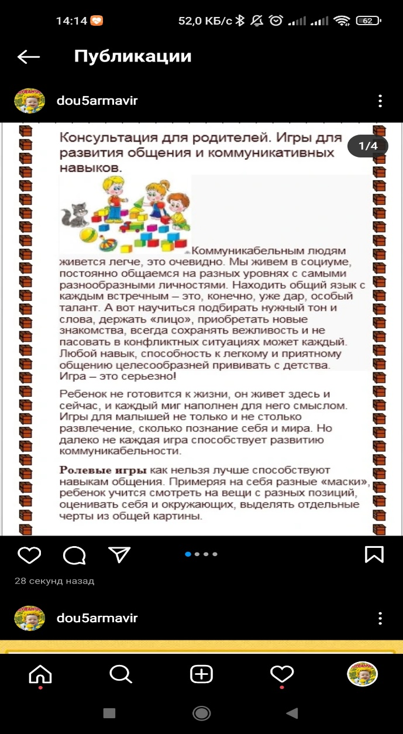
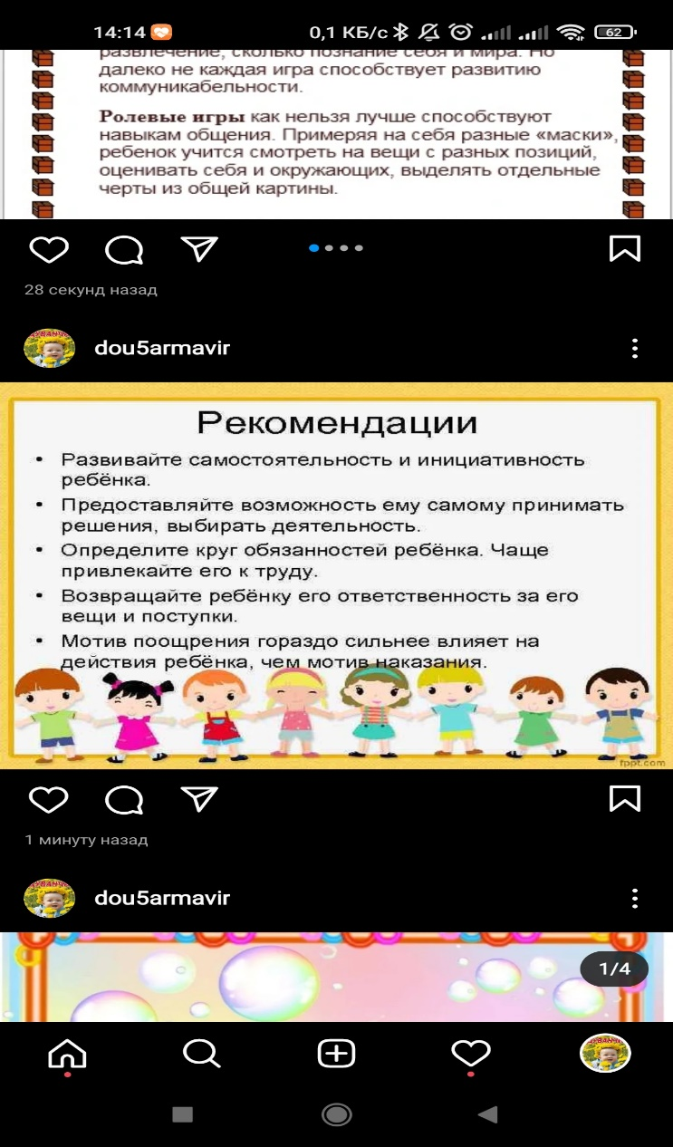
Памятки, рекомендации и консультации для родителей по развитию коммуникативной инициативы детей на страничке в Инстаграм
Все фотографии детей публикуются с согласия родителей (законных представителей)

Slide 16
Формы методической работы с педагогами
консультации
семинары
Мастер-классы
смотры-конкурсы
Педагогический совет
Деловая игра

Slide 17
Приглашаем к сотрудничеству
Наш адрес:
Г.Армавир ул. Кочубея 45
Контактный телефон:
+7(86137) 4-68-55
Официальный сайт:
дс5.рф
Электронная почта:
tamara.kozhanova@yandex.ru

